Slide 1

이상거래 예측 및 탐색
팀 명 : 이상 거래 감지 특공대
팀 원 : 기지훈, 박영선,
전성표, 홍성일
2023.02.23
해커톤 최종발표

Slide 2
목차
01
팀 및 프로젝트 소개
05
이상치 확인
02
Time Table
06
전처리 및 변수 선택
03
데이터소개
07
모델 적합 및 평가
04
탐색적 자료 분석
08
경향 분석, 기술 분석
09
INSIGHT

Slide 3




이상 거래 감지 특공대
01
팀
홍성일
기지훈
박영선
전성표
팀장
최종 발표
데이터 검증
모델링
최종 발표
데이터 수집
계획 수립
중간발표
데이터 검증
일지 작성
중간발표
데이터 검증
공통: EDA, 데이터 전처리

Slide 4
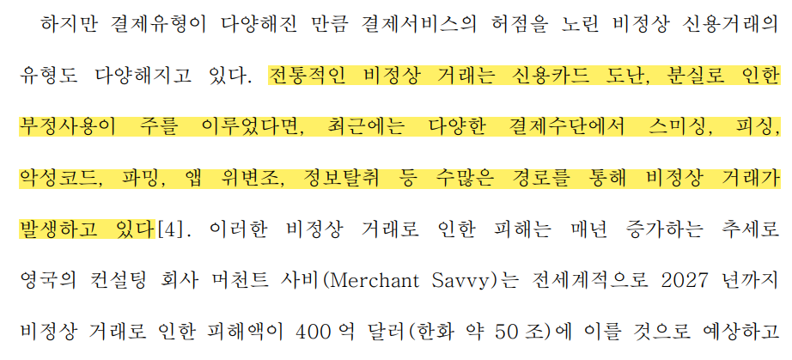
프로젝트 주제 소개
01
## 주제: 이상거래 예측
* 이상거래의 정의
과거 : 비정상 거래는 신용카드 도난, 분실로 인한 부정사용
현재 : 다양한 결제수단에서 스미싱, 피싱, 악성코드, 앱 위변조 등 수많은 경로로 비정상 거래 발생
김원식(2022), “신용카드 이상거래 탐지를 위한 변수 분할 스태킹 앙상블 모델“, 성균관대학교, p2

Slide 5
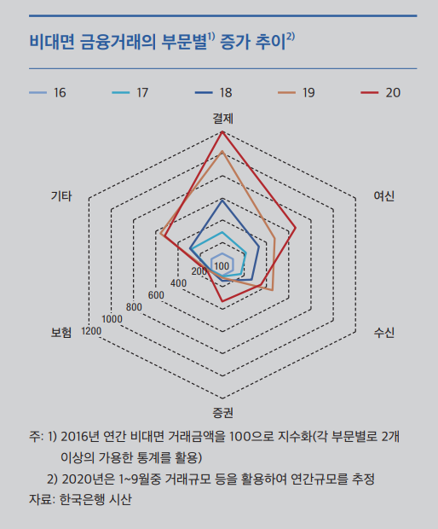
01
주제 선정 이유
1. 비대면 금융거래의 증가
- 코로나19 확산 영향으로 온라인쇼핑 등 전자상 거래가 크게 확대됨
「참고3. 비대면 금융거래 현황 및 평가」, 한국은행

Slide 6
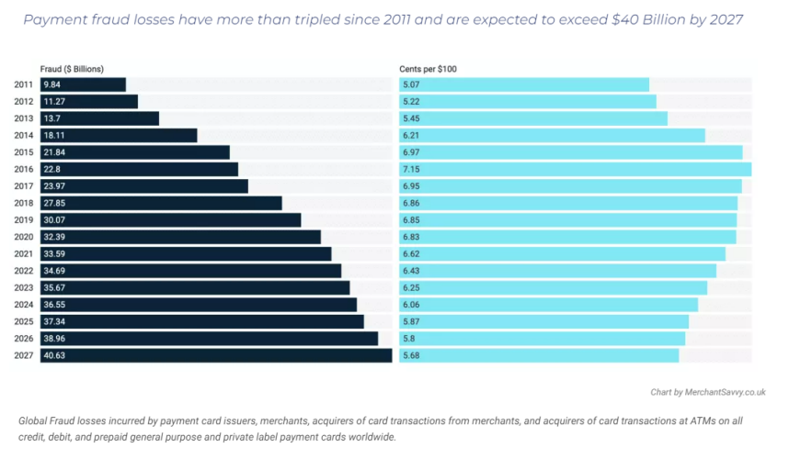
01
주제 선정 이유
2. 비정상 신용거래 유형의 다양화
- 결제유형이 다양해진 만큼 결제서비스의 허점을 노린 비정상 신용거래 발생 증가
김원석,「신용카드 이상거래 탐지를 위한 변수 분할 스태킹 앙상블 모델」, 국내석사학위논문, 성균관대학교 일반대학원, 2022, 연도별 비정상 거래 결제 피해액 통계

Slide 7
01
프로젝트 목표
- 신속한 이상 거래 대응
01
이상 거래 판단 시간 단축
03
최대한 많은 변수를 선택해서 머신러닝 모델 적용
02
다양한 알고리즘을 적용하여
높은 정확도를 가지는 최적의 모델 선택

Slide 8
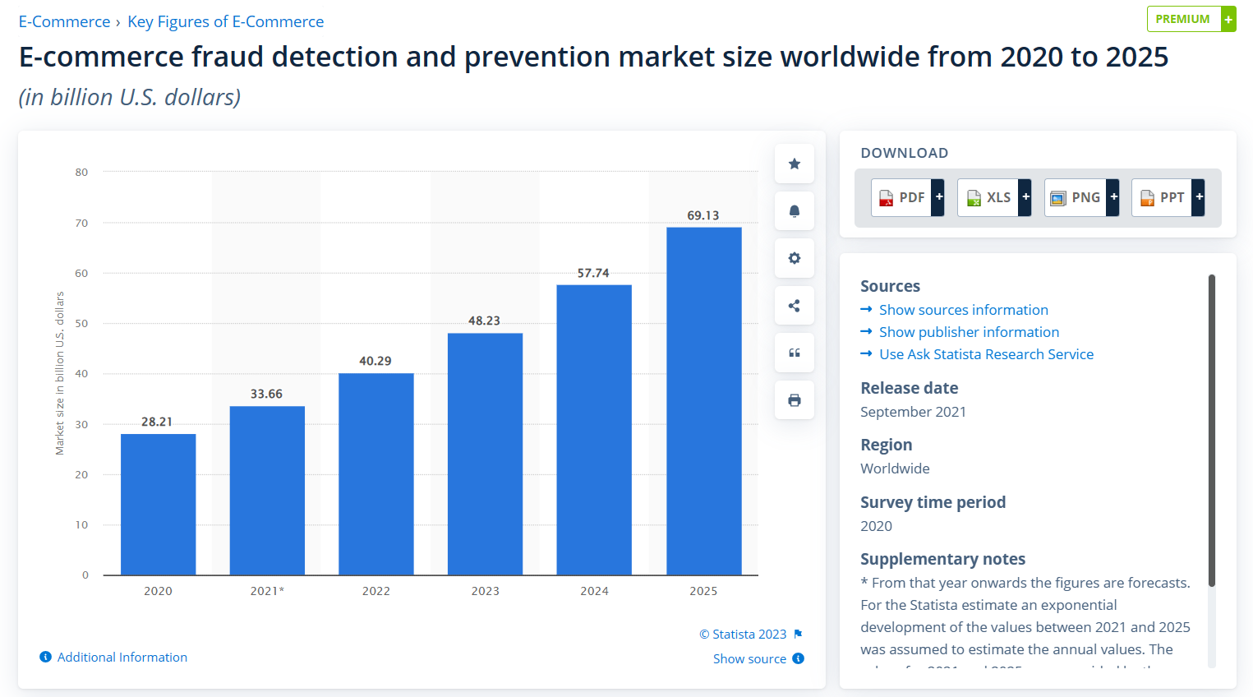
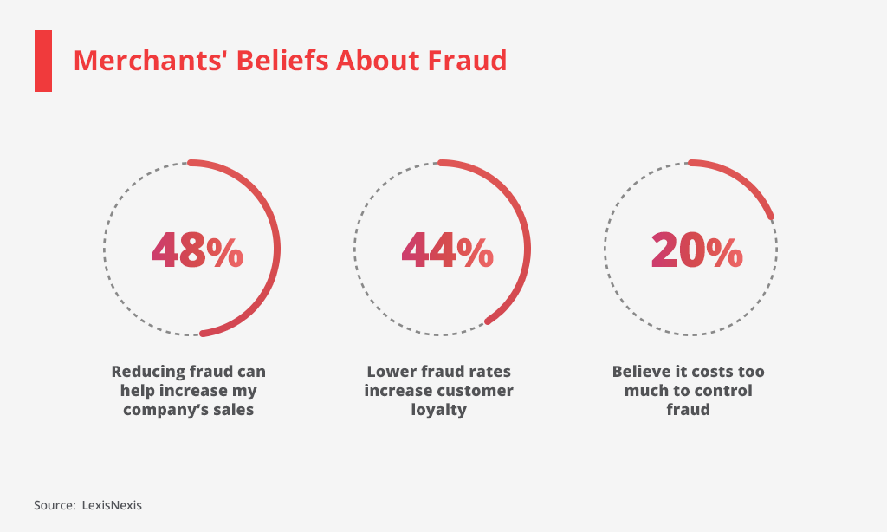
01
시나리오

Slide 9


01
시나리오
의뢰
< 전자상거래 업체 >
< 이상거래 감지 특공대 >
전자상거래 업체에 이상거래 감지 모델 개발 서비스 제공
전자상거래 업체는 모델을 이용하여 이상거래 예측 시 판매자에게 판매 중단을 요청할 수 있음
전자상거래 업체별 고객 주문 정보는 상이하기 때문에 업체별 맞춤 모델 필요
거래 내역에 있는 고객 주문 정보를 바탕으로 영향도가 높은 변수 선정 및 적절한 범주화 이후 맞춤 모델 제작

Slide 10
01
시나리오
## 기대 효과
실시간 탐지를 통한 선제적 대응 및 안전한 거래 서비스 제공
2. 전자상거래 업체의 고객 보호를 통한 업체의 브랜드 이미지 보호 및 향상

Slide 11
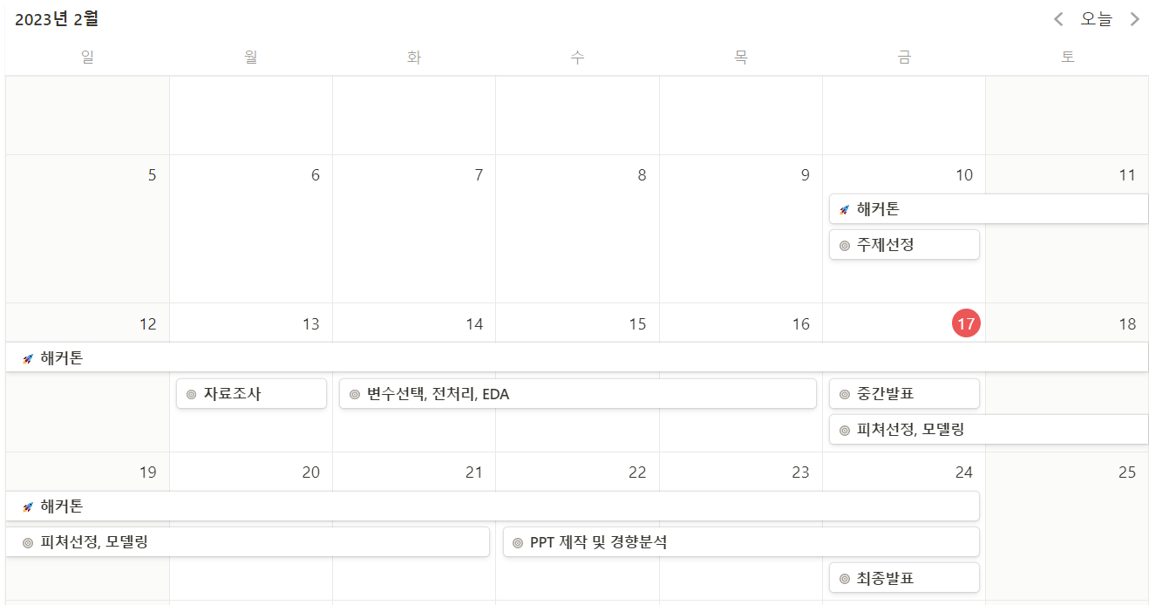
02
Time
Table

Slide 12
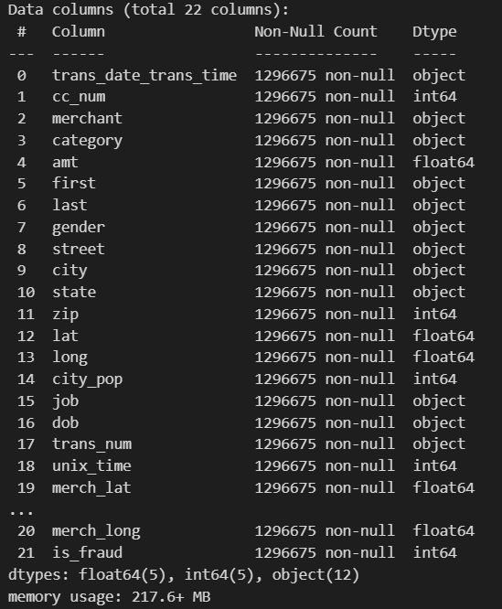
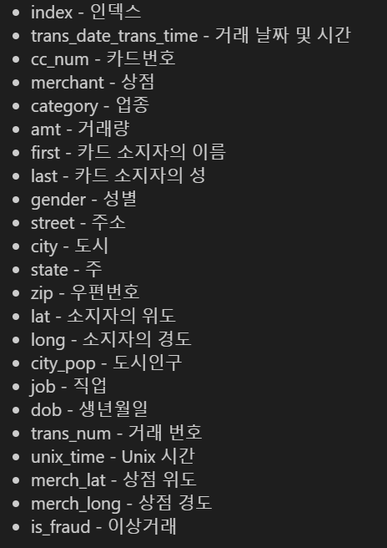
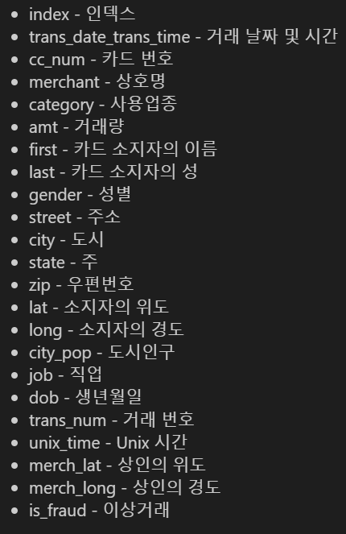
03
데이터
소개

Slide 13
03
데이터
소개
카드 소지자 정보 | 위치 정보 | 거래 정보
First – 카드 소지자 이름 Last –카드 소지자 성 | Street - 주소 City – 도시 | Trans_date_trans_time – 거래 날짜 및 시간 Trans_num – 거래번호
Gender - 성별 Job – 직업 | State – 주 Zip – 우편번호 | Amt - 거래량 Category – 업종
Dob - 생년월일 Cc_num - 카드번호 | Lat - 위도 Long – 경도 | Merchant – 상점
 | Merch_lat – 상점 위도 Merch_long –상점 경도

Slide 14
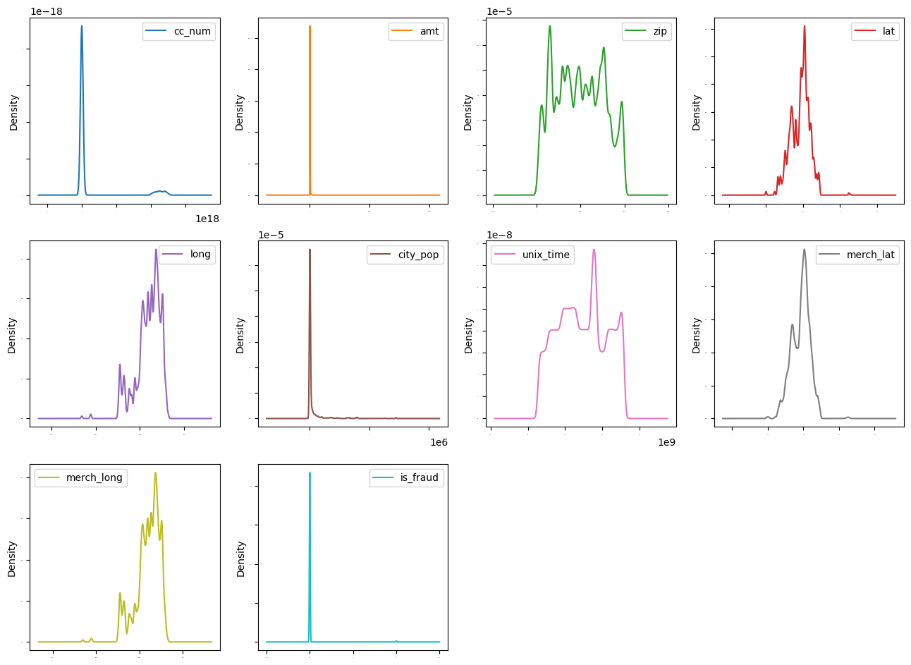
04
10개 수치형 변수의 분포 시각화

Slide 15
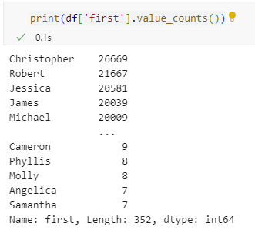
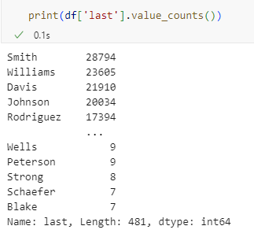
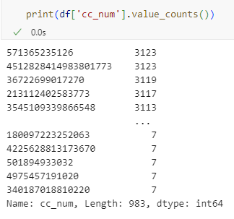
04
탐색적 자료 분석
## ‘cc_num’ 을 고유식별자로 사용할 수 있어서 이름 관련 ‘first’, ‘last’ 변수 삭제

Slide 16
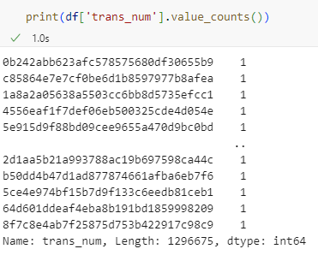
04
탐색적 자료 분석
## 특별한 값을 나타내지 않는 ‘trans_num’ 변수 삭제

Slide 17
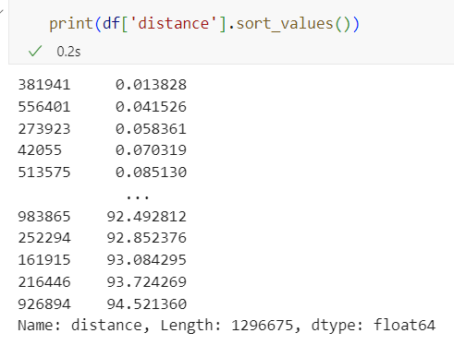
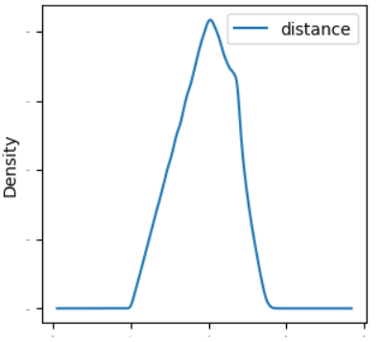
04
탐색적 자료 분석
## 카드 소지자와 상점의 위도와 경도 변수를 이용하여 변수 ‘distance’ 생성
## distance를 mile로 변경
## ‘lat’, ‘long’, ‘merch_lat’, ‘merch_long’ 변수 삭제

Slide 18
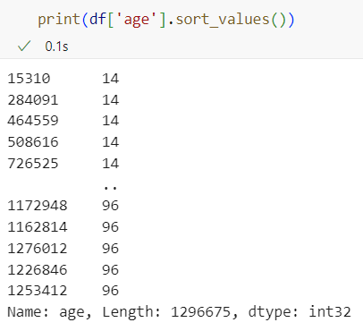
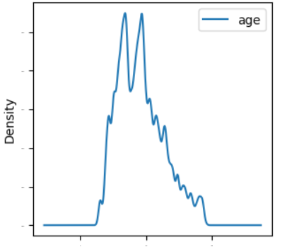
04
탐색적 자료 분석
## ‘trans_date_trans_time’ 와 ‘dob’ 변수를 이용하여 변수 ‘age’ 생성
## ‘dob’ 변수 삭제

Slide 19
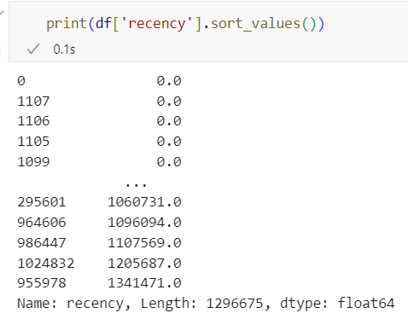
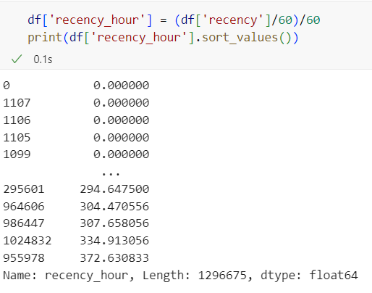
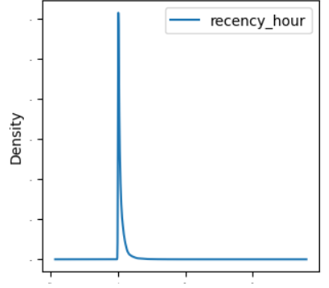
04
탐색적 자료 분석
## ‘unix_time’ 변수를 이용하여 다음 거래까지 걸린 시간의 차이를 초 단위로 나타내는 변수 ‘recency’ 생성
## ‘unix_time’ 변수 삭제
* ‘unix_time’은 1970년 1월 1일 00:00:00 UTC로부터 현재까지의 누적된 초 값

Slide 20
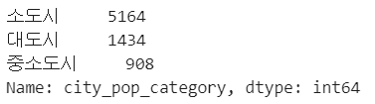
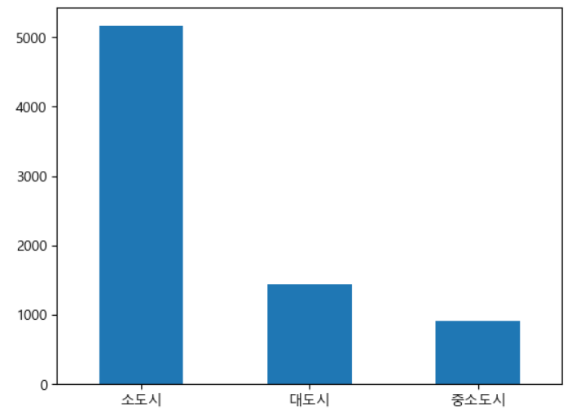
04
탐색적 자료 분석
## ‘city_pop_category’ 변수 생성 후 인구 50만명 이상은 대도시, 10만명 이상에서 50만명 이하는 중소도시, 10만명 이하는 소도시로 범주화
## 소도시에서 이상거래가 많이 발생하는 것을 확인 할 수 있음
## 변수 ‘city_pop’ 삭제

Slide 21
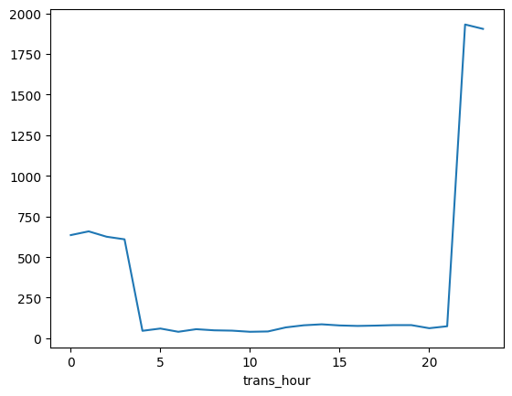
04
탐색적 자료 분석
## ‘trans_date_trans_time’ 에서 시간을 추출하여 변수 ‘trans_hour’ 생성
## 시간별 이상거래 확인 후 9pm ~ 6am는 ‘night’으로, 그 외의 시간은 ‘day’으로 범주화한 변수 ‘trans_hour_category’ 생성

Slide 22
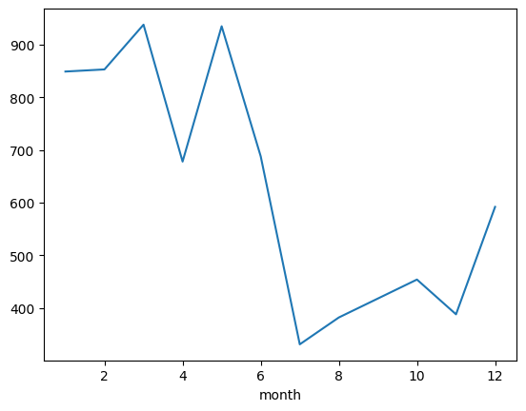
04
탐색적 자료 분석
## ‘trans_date_trans_time’ 에서 월을 추출하여 변수 ‘month’ 생성
## 월별 이상거래 수를 확인하면서 1~6월에 높은 수의 이상거래가 발생함을 관측
## 1~6월은 ‘상반기’, 7~12월은 ‘하반기’로 범주화한 변수 ‘trans_month_category’ 생성

Slide 23
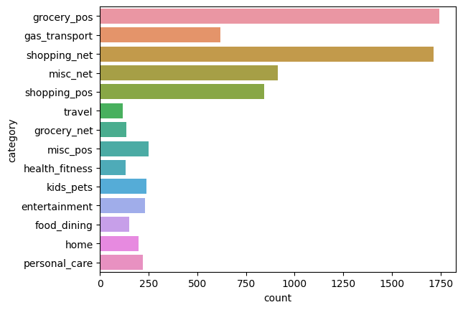
04
탐색적 자료 분석
## ‘category’ 중 grocery_pos 와 shopping_net에서 많은 이상거래가 관측됨

Slide 24
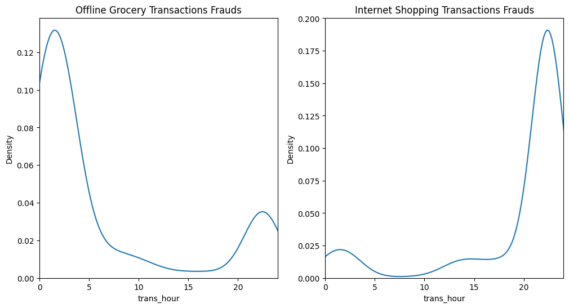
04
탐색적 자료 분석
## offline grocery 에서는 새벽시간에, online shopping에서는 밤시간에 높은 수의 이상거래가 관측됨
## ‘month’, ‘trans_hour’, ‘trans_date_trans_time’ 변수 삭제

Slide 25
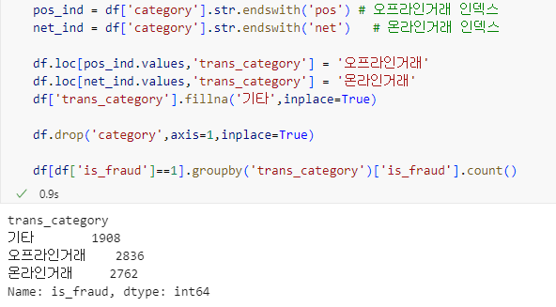
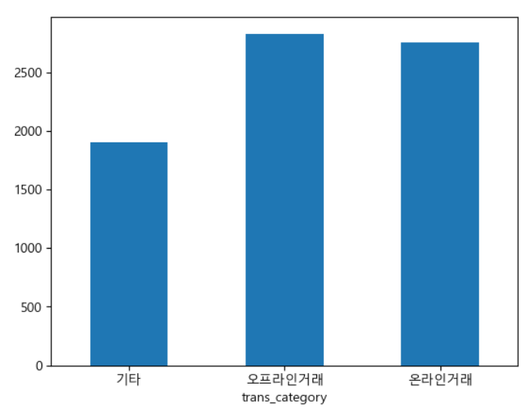
04
탐색적 자료 분석
## ‘trans_category’ 변수 생성 후 오프라인 거래, 온라인 거래, 기타로 범주화
## 각각의 범주에서 발생하는 이상거래의 수 관찰
## ‘category’ 변수 삭제

Slide 26
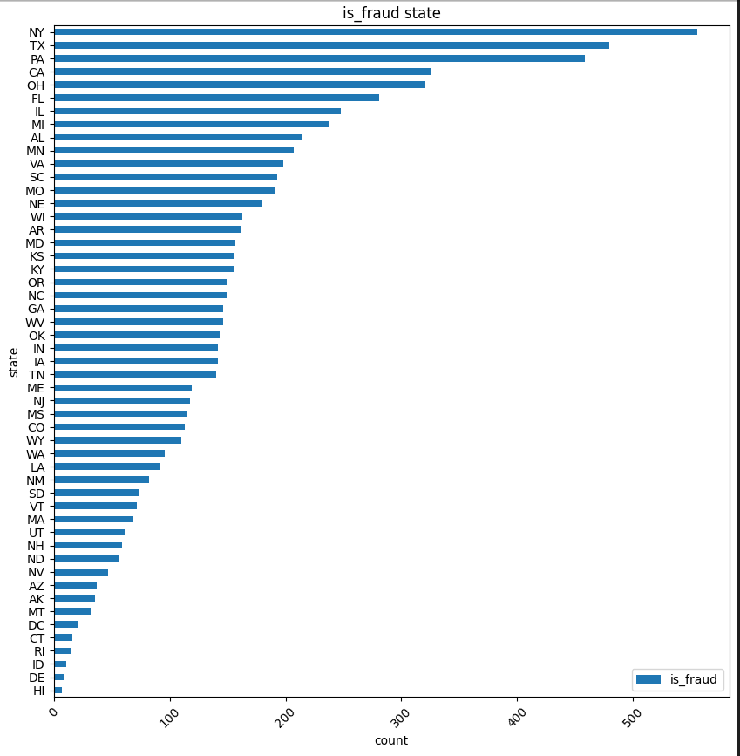
04
탐색적 자료 분석
## 지역을 나타내는 가장 큰 단위인 ‘state’ 제외한 ‘street’, ‘zip’, ‘city’ 삭제
## 미국의 주(state)별 이상거래 수를 확인

Slide 27
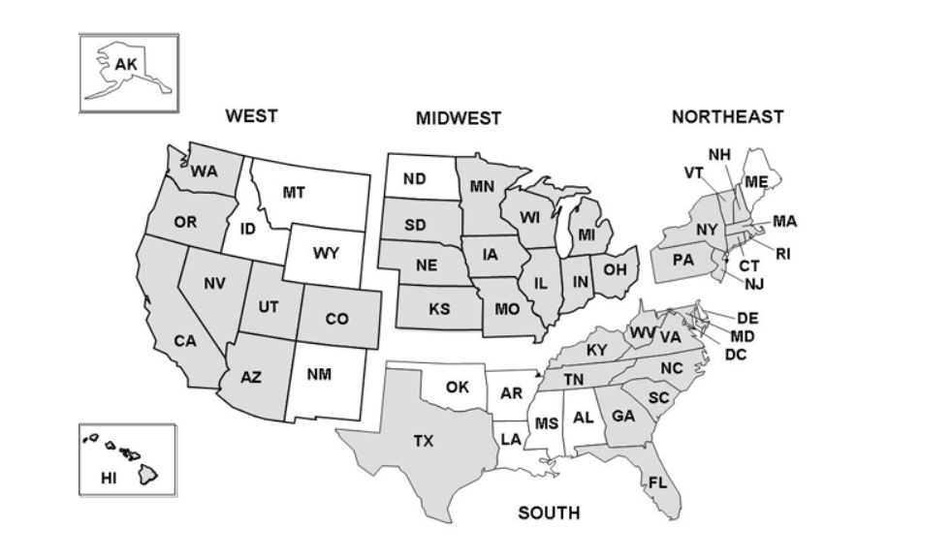
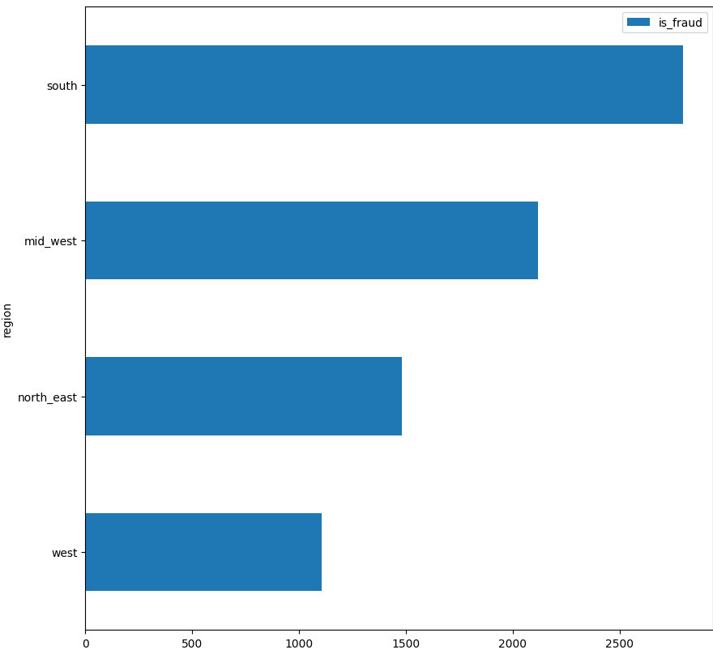
04
탐색적 자료 분석
## ‘state’ 변수의 데이터 값인 51개 주들을 ‘west’, ‘mid_west’, ‘north_east’, ‘south’ 으로 나눈 후 이 4개의 값들을 데이터 값으로 가진 새로운 변수 ‘region’ 생성
## region별 이상거래 수 확인해보니 south이 가장 높음

Slide 28
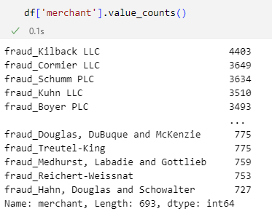
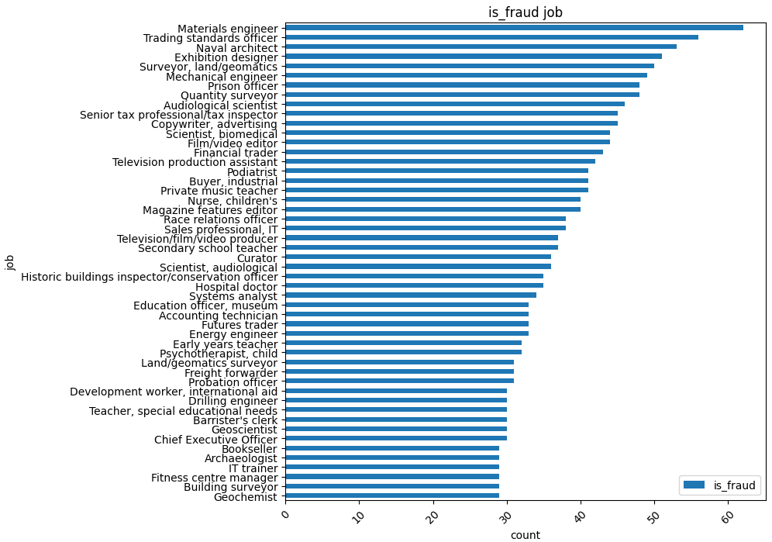
04
탐색적 자료 분석
## 상점별 이상거래의 수가 높은 상위 50개를 추출
## 상점은 이상거래 발생과 유의미한 관계가 없을 것으로 판단되고 범주화할 기준을 정하기도 어려움. ‘merchant’ 변수 삭제

Slide 29
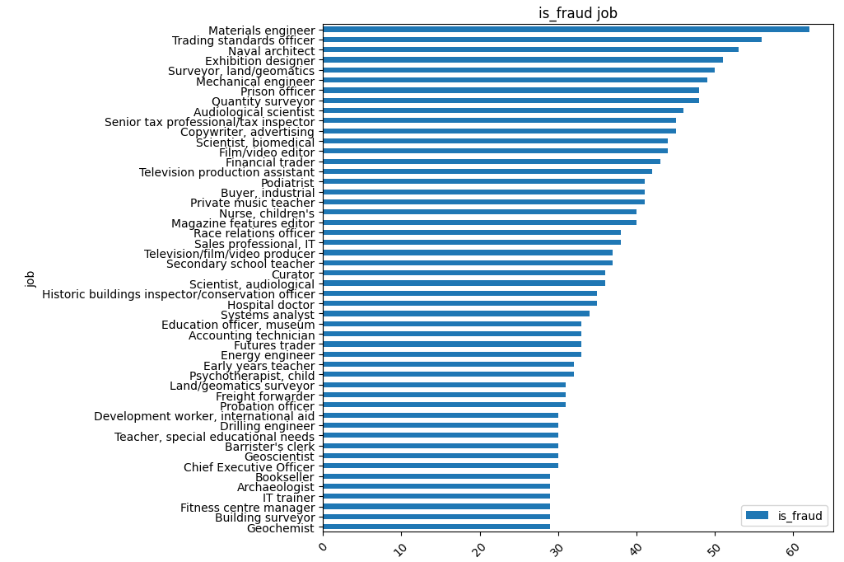
04
탐색적 자료 분석
## 직업별 이상거래의 수가 높은 상위 50개를 추출
## 직업은 이상거래 발생과 유의미한 관계가 없을 것으로 판단되고 범주화할 기준을 정하기도 어려움. ‘job’ 변수 삭제

Slide 30
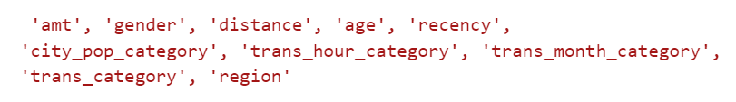
04
탐색적 자료 분석
## 이상거래와 유의미한 관계가 없을 것으로 판단되고 다른 파생변수들을 생성하는 데 이미 사용한 ‘cc_num’ 변수 삭제
## 이상거래와 유의미한 관계가 있을 것이라고 예상되는 변수는 아래와 같음

Slide 31
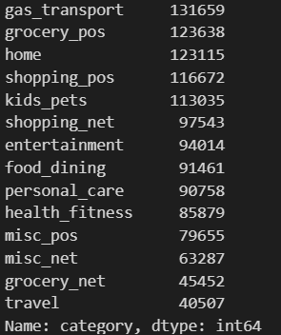
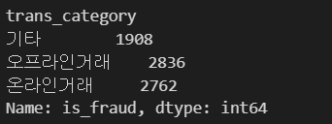
04
탐색적 자료 분석 (변수 수정)
## 기존 카테고리 변수를 온라인, 오프라인, 기타로 범주화하여 feature를 선정하려 했으나 카테고리 변수의 범주화 기준을 명확하게 설정하기 어려워 범주화를 하지 않기로 결정
## 따라서 카테고리변수의 모든 value를 변수로 생성

Slide 32
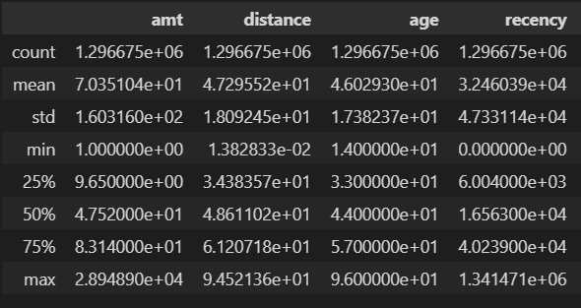
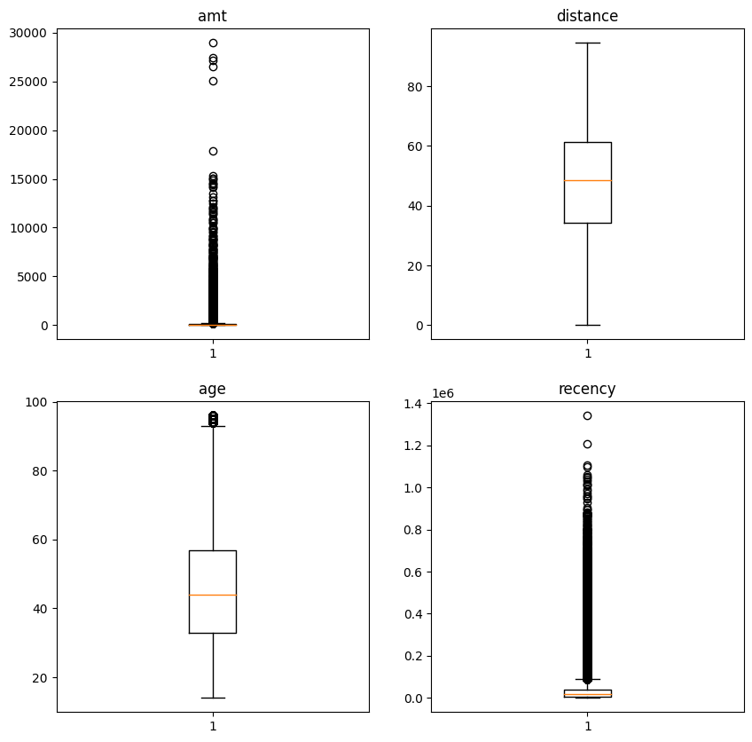
05
이상치 확인
## 4개 수치형 변수의 요약 통계량 확인

Slide 33
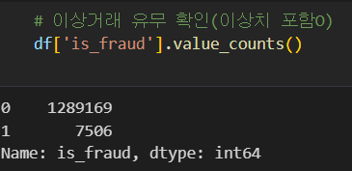
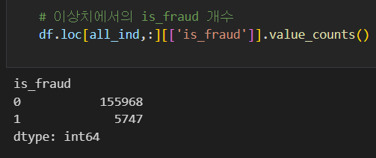
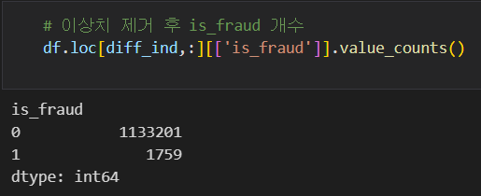
05
이상치 확인
## 아래 확인 후 이상치 제거하지 않기로 결정

Slide 34
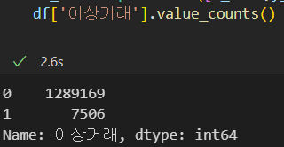
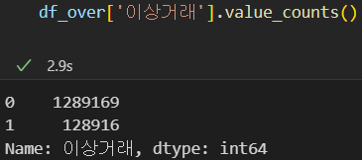
05
전처리 및 변수 선택 (오버샘플링)
Before
After

Slide 35
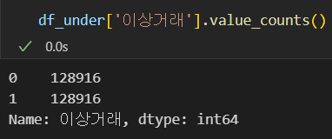
05
전처리 및 변수 선택 (언더샘플링)
Before
After

Slide 36
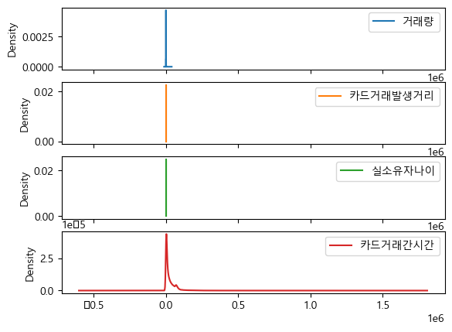
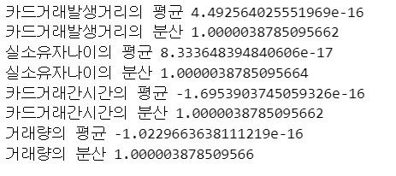
06
전처리 및 변수 선택
## 스케일링 전 수치형 변수의 데이터 분포 확인
## 4개 변수들 표준화 스케일링

Slide 37
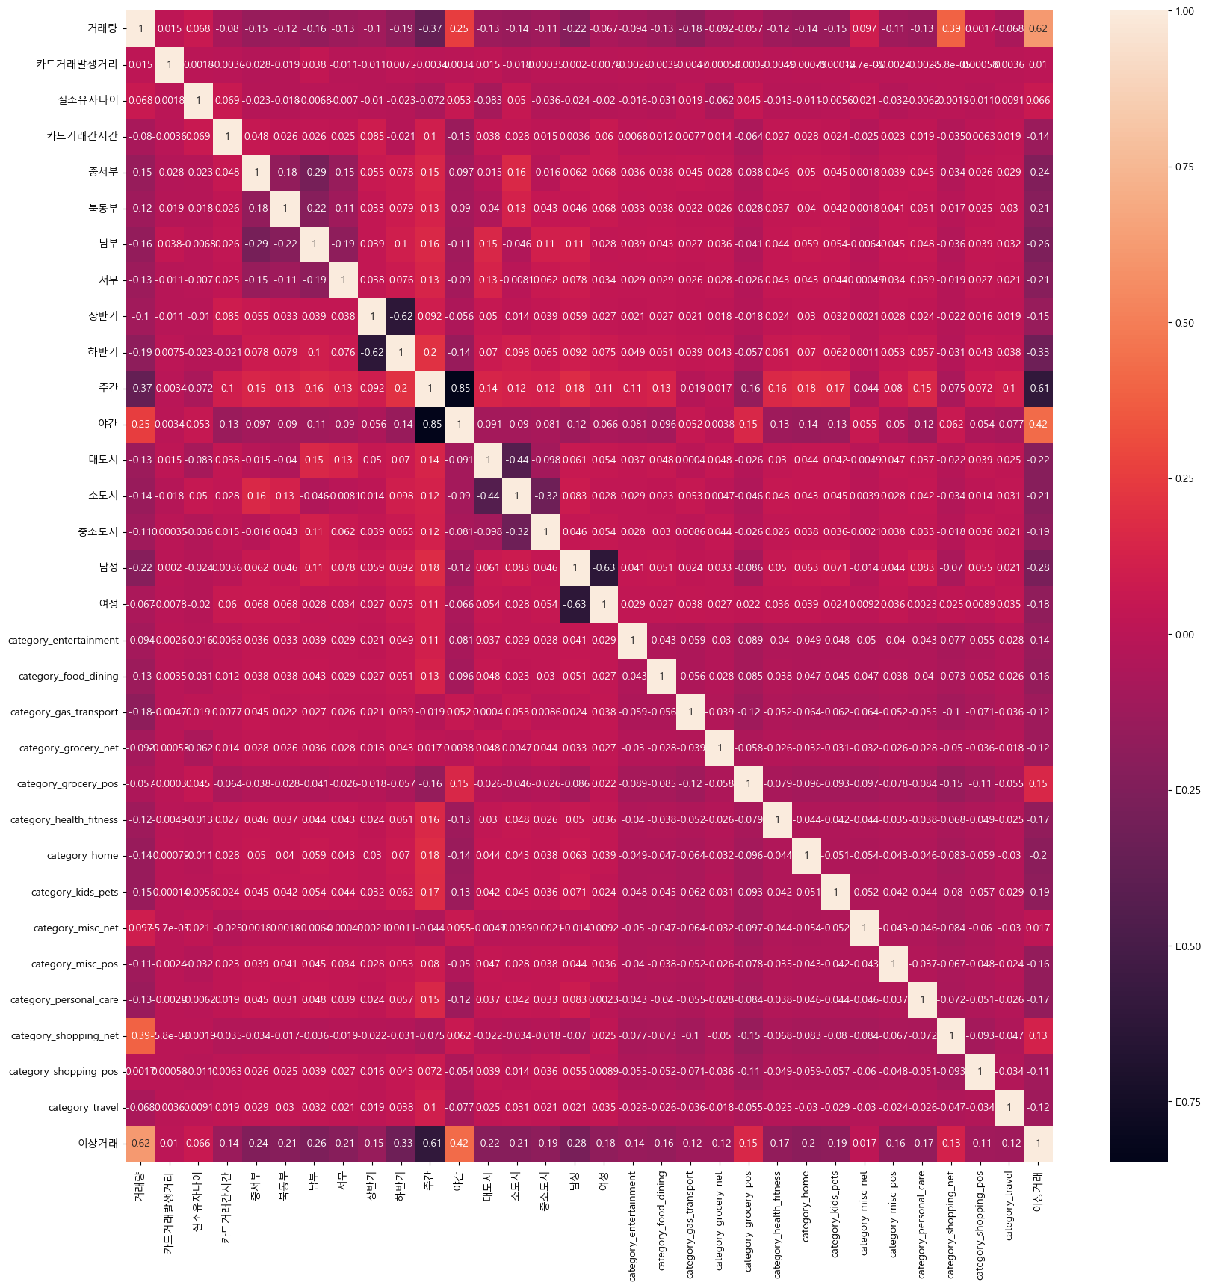
06
전처리 및 변수 선택
## 스케일링 후 변수들의 상관관계 확인

Slide 38
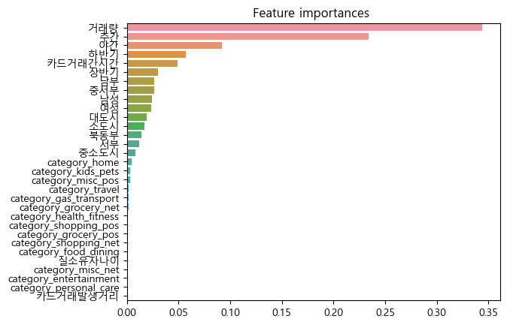

06
전처리 및 변수 선택
## 랜덤포레스트와 라쏘를 이용하여 피처 중요도 판단
## 공통적으로 불필요한 변수인 카드거래발생거리, 실소유자나이 제거

Slide 39

06
전처리 및 변수 선택
## VIF 지수를 통해 다중공선성이 없는 것을 확인

Slide 40
07
모델 적합 전 우려
1.
대용량의 데이터를 다양한 알고리즘에 주어진 기간 내에 적용할 수 있을지 여부
2.
심한 데이터 불균형으로 오버 샘플링과 언더 샘플링 수행 후에도 예측의 정확도가 개선될 지 여부

Slide 41

07
모델 적합
## 하이퍼파라미터를 조정하지 않은 defaut 값으로 적합한 평가
## recall 과 f1_score를 기준으로 높은 평가지표의 모델 선정
# svm(classfier), xgboostclassfier

Slide 42
07
하이퍼파라미터 조정
XGB :
eta = 0.3 (0~1의 값으로 클수록 과적합 이슈)
min_child_weight = 1 (leaf node에 포함되는 최소 관측치의 수)
max_dept = 6 (트리의 최대 깊이)
objective = ‘logistic’
eval_metric = ‘error’
SVM:
C =10
gamma= 0.05
Kernel = ‘rbf’
probability=True

Slide 43


07
임계값 설정
XGBoost
- Thershold = 0.94
SVM
- Thershold = 0.96

Slide 44


07
임계값 설정
XGBoost
- Thershold = 0.94
SVM
- Thershold = 0.96

Slide 45


07
ROC_curve & auc_score
## XGBoost
## SVM
auc 0.9964
auc 0.9798

Slide 46
08
정리
경향분석
기술분석
## RandomForest 의 변수중요도와 lasso에서의 회귀 계수값 통한 통찰
1.
데이터의 불균형으로 인하여 모델의 성능을 평가할 때 accuracy 값이 아닌 precision, recall 두 값의 조화평균인 f1_score를 평가 지표로 삼는 것이 더나은 결과를 얻을 수 있다.
1.
이상거래를 탐지하는데 있어서 일상생활에서의 거래량보다 갑작스럽게 많은 금액의 거래가 발생시 이상거래를 의심해 볼 수 있음
2.
불균형 데이터를 분류하는 모델로는 tree구조의 모델들이 다른 모델에 비하여 더 나은 성능을 보여주는 것을 알 수 있었다.
2.
같은 카드에서 발생되는 거래 간의 시간 간격이 짧을 수록 이상거래라고 의심해 볼 수 있음
3.
다른 측면에서 svm의 경우 특히 이진분류모델에서 하이퍼파라미터를 적절히 조절하였을 때 높은 성능을 보이는 것을 확인 할 수 있었다.
그러나 모델 적합하는데 걸리는 시간이 길다는 단점이 있다.

Slide 47
08
참고 논문
Vaishnavi Nath Dornadula (2020), “Credit Car Fraud Detection using Machine Learning Algorithms“, Procedia Computer Science, p634-p637
김원식(2022), “신용카드 이상거래 탐지를 위한 변수 분할 스태킹 앙상블 모델“, 성균관대학교 학위논문, p2
Ronish Shakya (2018), “Application of Machine Learning Techniques in Credit Card Fraud Detection”, UNLV Theses, p31-p49
Kayode Ayorinde (2021), “A Methodology for Detecting Credit Card Fraud”, Minnesota State University Theses, p20

Slide 48
08
참고 논문
Vaishnavi Nath Dornadula (2020), “Credit Car Fraud Detection using Machine Learning Algorithms“, Procedia Computer Science, p634-p637
-> p 634 이 논문에서 transaction amount (거래량), time (첫 거래와 다음 거래와의 시간차)를 변수로 포함한 것 참고
-> p 637 SMOTE 사용한 것 참고
김원식(2022), “신용카드 이상거래 탐지를 위한 변수 분할 스태킹 앙상블 모델“, 성균관대학교 학위논문, p2
Ronish Shakya (2018), “Application of Machine Learning Techniques in Credit Card Fraud Detection”, UNLV Theses, p31-p49
-> SMOTE 사용한 것 참고
Kayode Ayorinde (2021), “A Methodology for Detecting Credit Card Fraud”, Minnesota State University Theses, p20
-> p20에서 1:1 비율로 데이터 셋 불균형 고친 내용 참고

Slide 49
Q & A

